Slide 1
راهنمای استفاده از ovid تهیه کننده: الهام تندیشه

Slide 2
این پایگاه یکی از پیشرفته ترین محیط های جستجوی اطلاعات در زمینه علوم پایه و علوم زیستی و پزشکی است و همچنین یکی از اولین پایگاه های تجاری دنیا در امر گسترش سریع تکنولوژی اطلاعات (IT) است. بعنوان یک پایگاه برجسته در دنیا در امر دستیابی به اطلاعات و محصولات الکترونیکی، مهارت­های تحقیقاتی و خدمات پشتیبانی برای کاربران سراسر دنیا، به حساب می آید. در سال ۲۰۰۱، Ovid با شرکت Silver Platter ادغام شد و موجب یکی شدن منابع دو نام برجسته دنیا در زمینه پزشکی و تحقیقات علمی شد. Ovidبا استفاده از موتور جستجوی قوی خود، جستجو، تحقیق و دسترسی به محتوای ۱۲۰۰ ژورنال و بیش از ۱۰۰۰ کتاب را از حدود ۲۰۰ بانک اطلاعاتی امکان پذیر ساخته است.

Slide 3
ورود به محیط جستجوی ovid
ا. از طریق آدرس http://ovidsp.ovid.com/autologin.cqi
2. از طریق لینک ovid در سایت کتابخانه مرکزی دانشگاه
ثبت نام در ovid
پس از ورود به پایگاه ovid بر روی my account کلیک کرده و در صفحه باز شده create a new personal Account را انتخاب کنید .پس از ثبت مشخصات در این قسمت می توانید با نام کاربری و کلمه عبور انتخابی خود از همین بخش وارد سایت شوید.
انتخاب پایگاههای اطلاعاتی ovid
پس از ورود به محیط جستجوی ovid صفحه اصلی ان مانند شکل زیر نمایش داده می شود
3

Slide 5
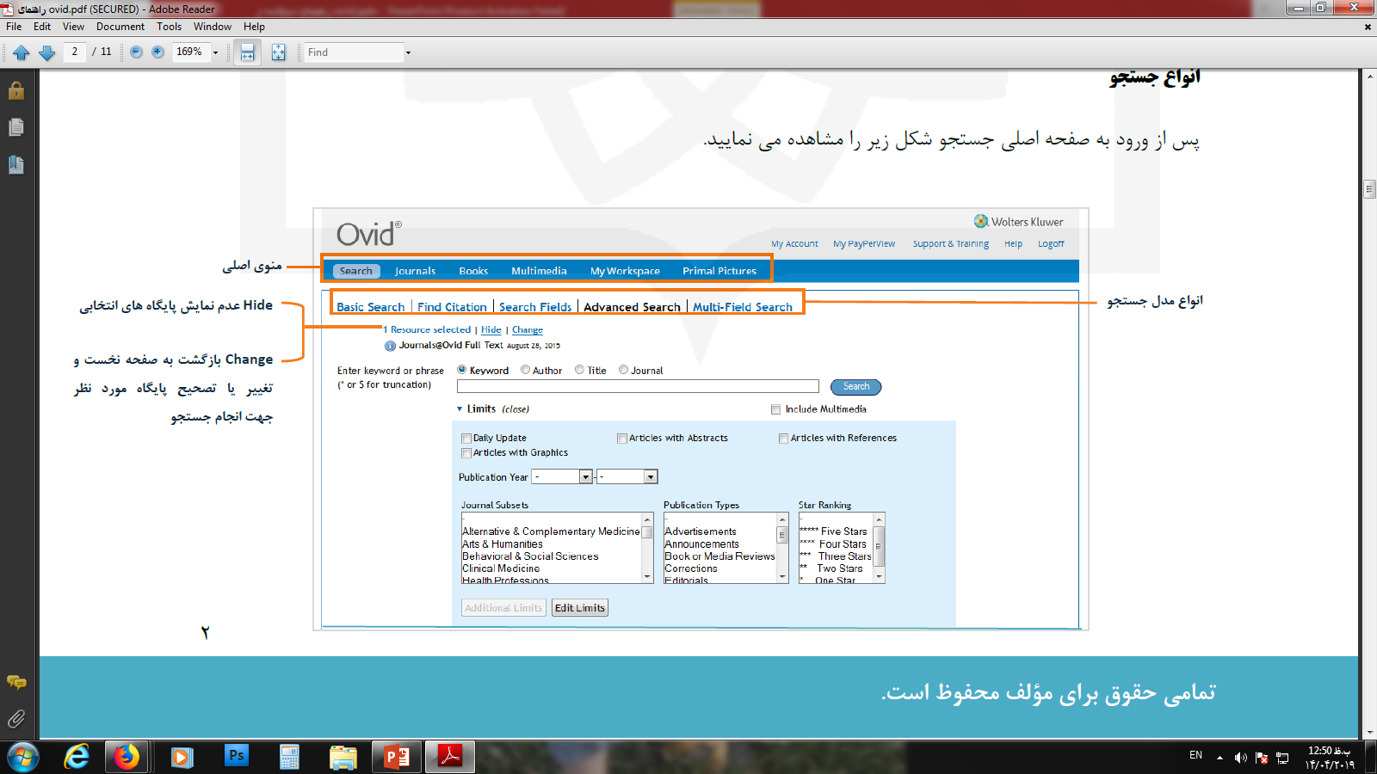
انواع جستجو
پس از ورود به صفحه اصلی جستجو شکل زیر را مشاهده می نمایید

Slide 6
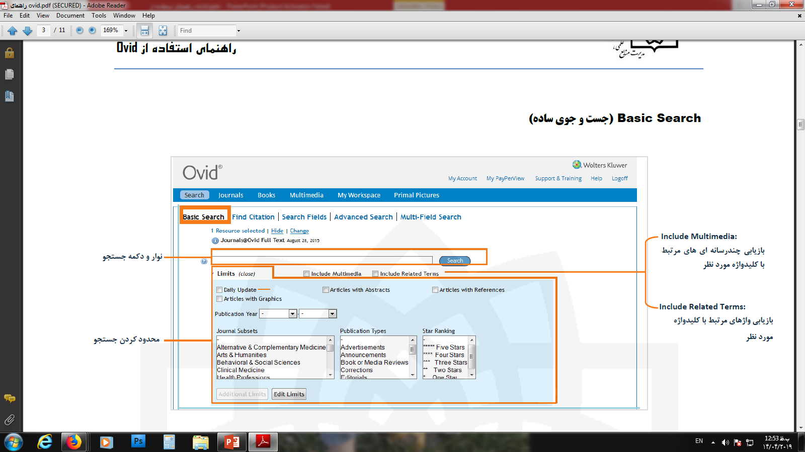
Basic Search(جست و جوی ساده)

Slide 7
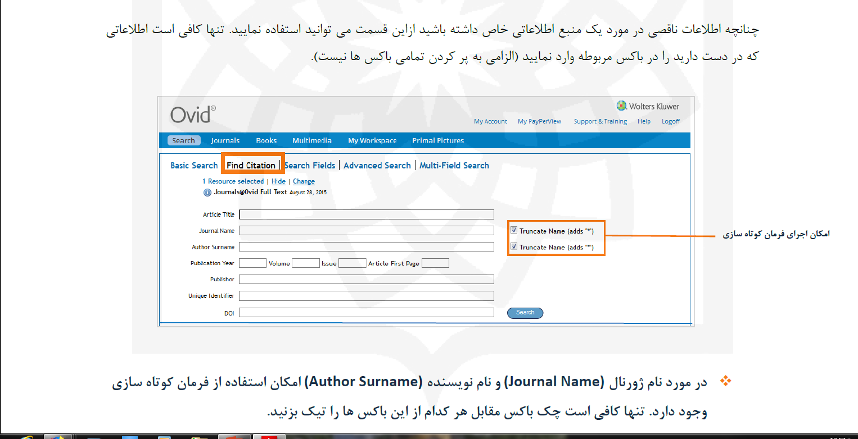
Find Citation
چنانچه اطلاعات ناقصی در مورد یک منبع اطلاعاتی خاص داشته باشید از این قسمت می توانید استفاده نمایید. تنها کافی است اطلاعاتی که در دست دارید را در باکس مربوطه وارد نمایید.

Slide 8
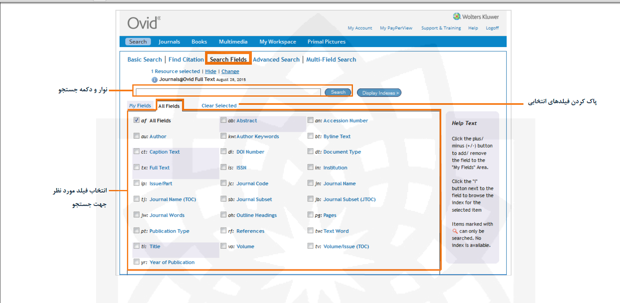
Search Field
در این قسمت شما می توانید تمامی زمینه ها پایگاه ovid را مشاهده کنید و کلیدواژه موردنظر را به طور خاص فقط در آن فیلد جستجو نمایید.

Slide 9
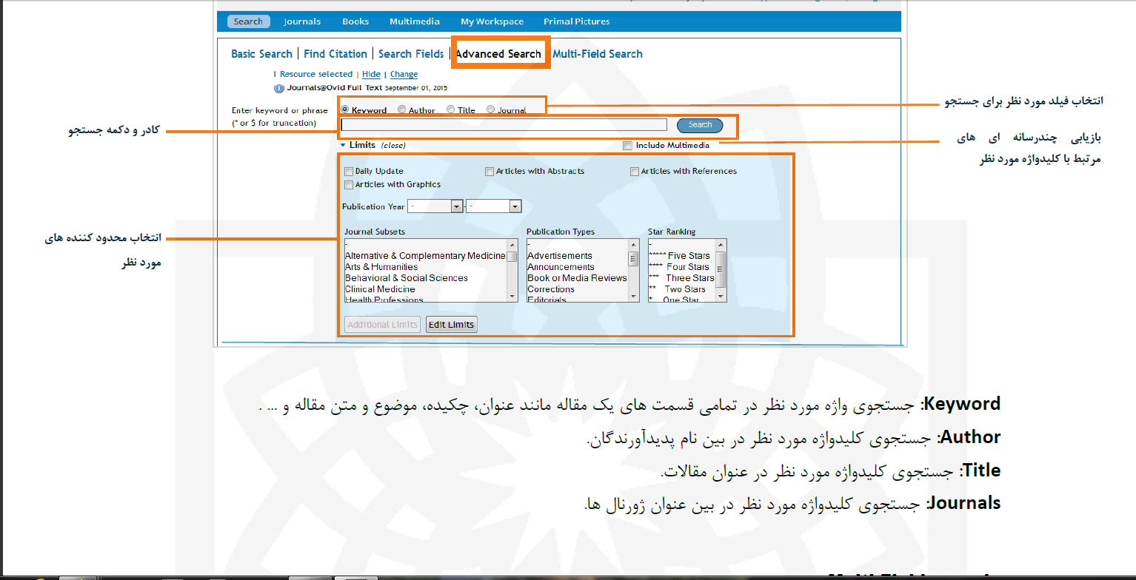
Advanced Search

Slide 11
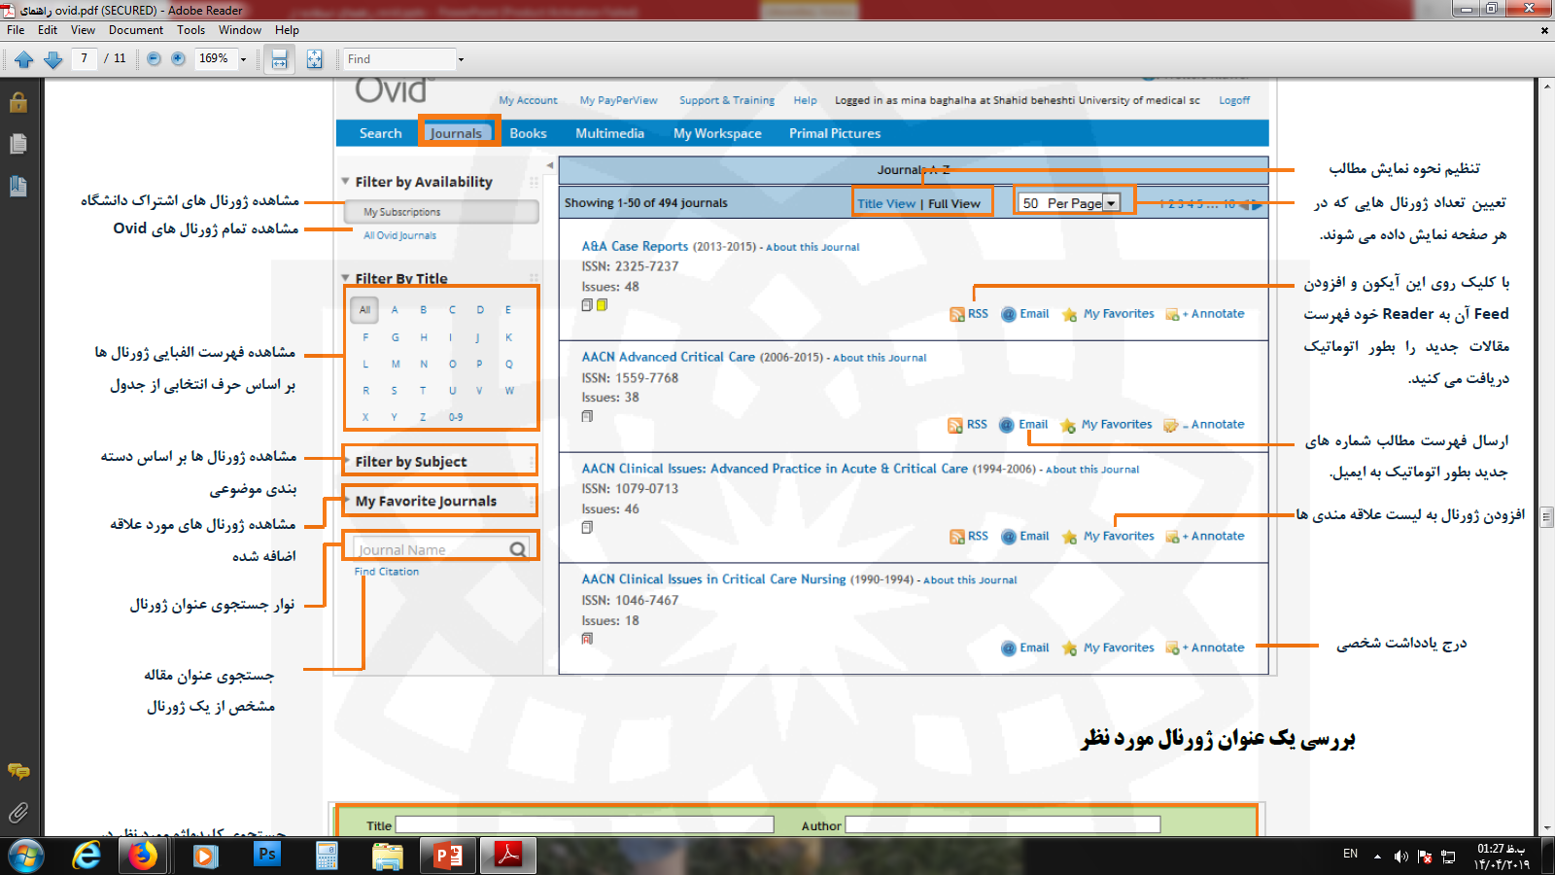
در این قسمت شما می توانید آرشیو ژورنال های موجود در ovid را مرور کنید .توجه داشته باشید که تنها متن کامل مقالات ژورنال هایی که مشترک هستید می توانید دریافت کنید .برای اینکار کافی است روی گزینه journal را در نوار آبی بالای صفحه کلیک کنید.

Slide 12
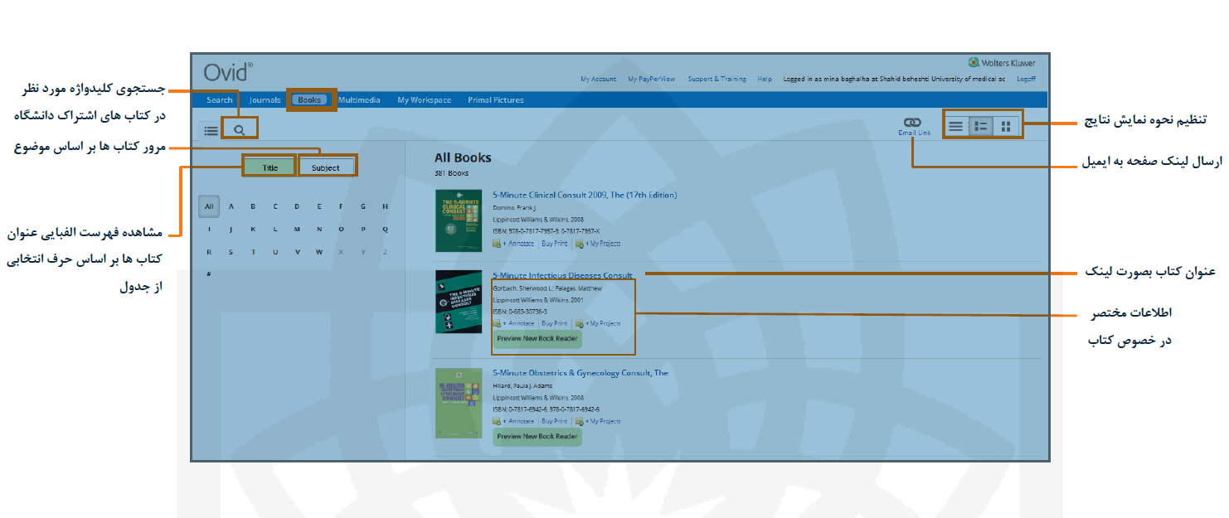
مرور کتاب ها
در این قسمت شما می توانید کتابهاییرا که از طریق دانشگاه مشترک هستیم بصورت آنلاین مطالعه نمایید.

